Slide 1

RWD設計
資工二 106590031 鄭庭恩
Notes:
© Copyright Showeet.com – Creative & Free PowerPoint Templates

Slide 2
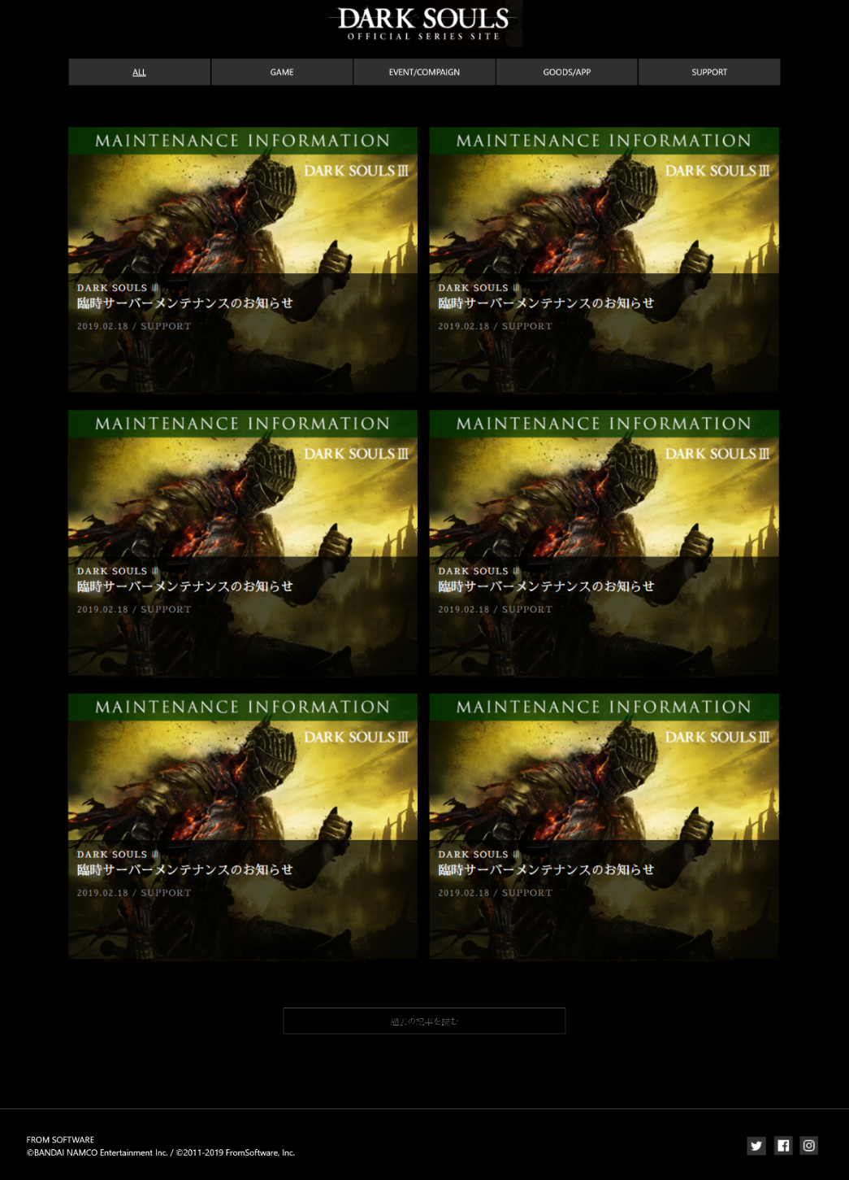
L (1280 px)
藉由左右留白和版面元素置中的方式來凸顯網頁內容，因為版面較大，所以導覽列元素和圖片也相對較大。
Notes:
© Copyright Showeet.com – Creative & Free PowerPoint Templates

Slide 3
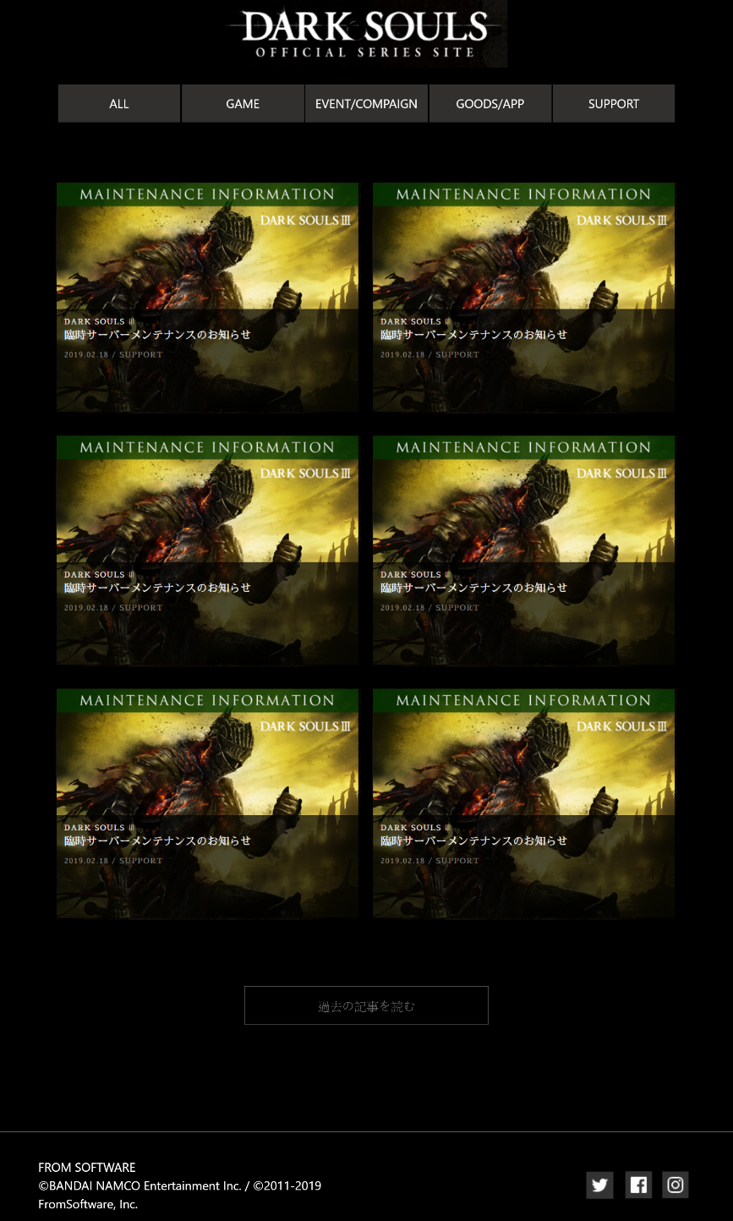
M(768 px)
因為版面縮小的原因，所以減少左右的留白，以及導覽列和圖片的大小，使版面可以符合使用者的螢幕大小
Notes:
© Copyright Showeet.com – Creative & Free PowerPoint Templates

Slide 4
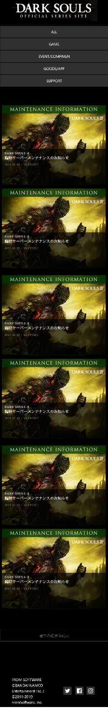
S (320 px)
為了在手機上呈現最好的效果，徹底刪除左右的留白，並將導覽列和圖片改為垂直分布，以達到最好的使用者體驗。
Notes:
© Copyright Showeet.com – Creative & Free PowerPoint Templates

